Slide 2
RESULTADOS
ENCUESTA DE SOSTENIBILIDAD DEL SCI
OFICINA DE CONTROL INTERNO
VIGENCIA 2019
IDIPRON
JULIO 2020

Slide 3
ENCUESTA DE SOSTENIBILIDAD DEL SCI
Para poder iniciar con el desarrollo de la estructura del MECI, así como del esquema de las Líneas de Defensa, es importante recordar que a partir de la expedición del Decreto 1499 de 2017 (hoy compilado en el Decreto 1083 de 2015), se creó un nuevo Sistema de Gestión que se articula con el Sistema de Control Interno. Cabe señalar que cada uno de estos sistemas tiene su propia institucionalidad que debe permitir a la entidad definir cursos de acción, así como validar y tomar decisiones para su implementación armónica.
“La autoevaluación de control y gestión” se convierte en el mecanismo de verificación y evaluación que le permite a la entidad medirse a sí misma, al proveer la información necesaria para establecer si esta funciona efectivamente o si existen desviaciones en su operación que afecten su misionalidad. Este enfoque de control apunta que a desarrollar el objetivo que tiene la Oficina de Control Interno es el cual es proporcionar aseguramiento independiente sobre la eficacia de la gestión de riesgos y control interno a la Alta Dirección de la entidad. Se incluye la evaluación frente a la las maneras en que funciona la 1ª y 2ª línea de defensa.
El Instituto para la vigencia 2019, realizó la modificación del instrumento implementando la herramienta utilizando con recurso un formulario por google, en este formulario se desarrollaron preguntas estructuradas para abordar los cinco componentes que se desarrollan a través del Modelo Estándar de Control Interno –MECI los cuales son: Ambiente de Control, Evaluación del Riesgo, Actividades de Control, Información y Comunicación y Actividades de Monitoreo. Para ello se instó a que en cada subdirección, UPI, dependencia, administrador de proyecto y área de derecho, se reuniera el responsable con su equipo de trabajo, y diligenciara cada una de las preguntas, lo que permite conocer la percepción actual frente al sistema.
Para finalizar se tuvo en cuenta en el análisis los resultados de la evaluación realizada por Función Pública siendo esto una evaluación más objetiva, está medición se llama FURAG, siendo una evaluación que mide anualmente la gestión y desempeño de las entidades públicas, proporcionando información para la toma de decisiones en materia de gestión.

Slide 4
INSTRUMENTO
Para la vigencia 2019, se estableció como instrumento el desarrollo de un cuestionario de 86 preguntas enfocadas a identificar la percepción que tienen los funcionarios sobre los cinco componentes que se desarrollan a través del Modelo Estándar de Control Interno –MECI los cuales son: Ambiente de Control, Evaluación del Riesgo, Actividades de Control, Información y Comunicación y Actividades de Monitoreo, esto permitirá identificar por medio de una autoevaluación institucional la efectividad del enfoque de la prevención y los controles diseñados desde la estructura de las dimensiones de MIPG.

Slide 5
METODOLOGÍA
MUESTRA: Se implementa la Encuesta de Sostenibilidad del Sistema de Control Interno de la entidad a personas vinculadas laboralmente a la institución bajo modalidad de Carrera Administrativa, Provisionalidad y Planta Temporal.
OPCIONES DE RESPUESTA: Se presenta al encuestado 4 opciones de respuesta en las que se incluye conocimiento y satisfacción frente a lo indagado.

Slide 6
METODOLOGÍA
Estos fueron los cargos que respondieron la encuesta del SCI, el que más predominó fue el profesional universitario.
MUESTRAS
2017 | 2018 | 2019
111 PERSONAS | 112 PERSONAS | 150 PERSONAS

Slide 7
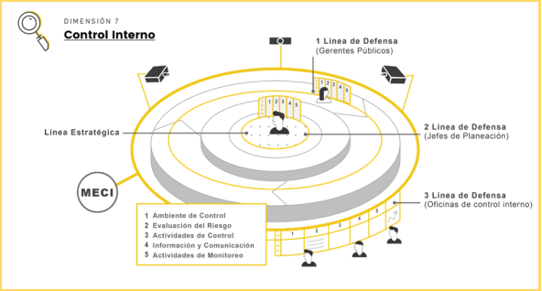
ANÁLISIS DE RESULTADOS POR MÓDULO 2019

Slide 8
ANÁLISIS DE RESULTADOS POR MÓDULO 2019
COMPONENTES DEL MODELO ESTÁNDAR DE CONTROL INTERNO
A partir del año 2015 se plantea un compromiso por parte de Función Pública en el Plan Nacional de Desarrollo (Ley 1753 de 2015, artículo 133), para integrar el Sistema de Desarrollo Administrativo definido en la Ley 489 de 1998 y el Sistema de Gestión de la Calidad establecido en la Ley 872 de 2003, en alineación con el Sistema de Control de Interno, por lo que con la expedición del Decreto 1499 de 2017 “Por medio del cual se modifica el Decreto 1083 de 2015, Decreto Único Reglamentario del Sector Función Pública, en lo relacionado con el sistema de Gestión establecido en el artículo 133 de la
Ley 1753 de 2015”, deroga el Capítulo 6 del Título 21 del Decreto 1083 de 2015, en el siguiente sentido: ARTÍCULO 2.2.23.2 ACTUALIZACIÓN DEL MODELO ESTÁNDAR DE CONTROL INTERNO. La actualización del Modelo Estándar de Control Interno para el Estado Colombiano - MECI, se efectuará a través del Manual Operativo del Modelo Integrado de Planeación y Gestión - MIPG, el cual será de obligatorio cumplimiento y aplicación para
las entidades y organismos a que hace referencia el artículo 5° de la Ley 87 de 1993.”
Teniendo en cuenta que el Sistema de Control Interno y la articulación que de esta reglamentación, actualiza la estructura del MECI y lo articula con el MIPG, convirtiéndolo en la dimensión 7 de dicho modelo, por lo cual la nueva estructura se fundamenta en cinco componentes, así:
• Ambiente de Control: tiene como propósito asegurar un ambiente de control que le permita a la entidad disponer de las condiciones mínimas para el ejercicio del control interno. Requiere del compromiso, el liderazgo y los lineamientos de la alta dirección y del Comité Institucional de Coordinación de Control Interno.
• Evaluación del riesgo: tiene como propósito identificar, evaluar y gestionar eventos potenciales, tanto internos como externos, que puedan afectar el logro de los objetivos institucionales.
• Actividades de control: tiene como propósito es permitir el control de los riesgos identificados y como mecanismo para apalancar el logro de los objetivos y forma parte integral de los procesos.
• Información y comunicación: Tiene como propósito utilizar la información de manera adecuada y comunicarla por los medios y en los tiempos oportunos. Para su desarrollo se deben diseñar políticas, directrices y mecanismos de consecución, captura, procesamiento y generación de datos dentro y en el entorno de cada entidad, que satisfagan la necesidad de divulgar los resultados, de mostrar mejoras en la gestión administrativa y procurar que la información y la comunicación de la entidad y de cada proceso sea adecuada a las necesidades específicas de los grupos de valor y grupos de interés.
• Actividades de monitoreo: tiene como propósito desarrollar las actividades de supervisión continua (controles permanentes) en el día a día de las actividades, así como evaluaciones periódicas (autoevaluación, auditorías) que permiten valorar: (i) la efectividad del control interno de la entidad pública; (ii) la eficiencia, eficacia y efectividad de los procesos; (iii) el nivel de ejecución de los planes, programas y proyectos; (iv) los resultados de la gestión, con el propósito de detectar desviaciones, establecer tendencias, y generar recomendaciones para orientar las acciones de mejoramiento de la entidad pública.

Slide 9
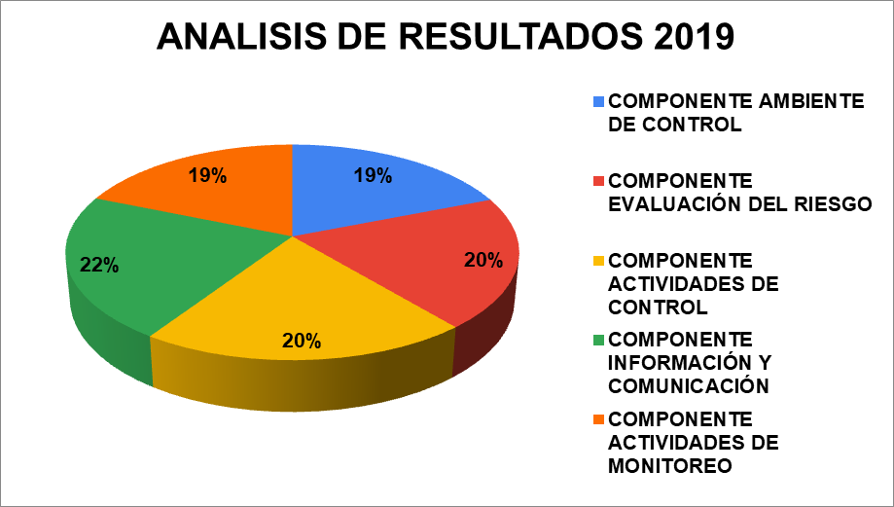
ANÁLISIS DE RESULTADOS POR MÓDULO 2019
Partiendo de lo anterior se presentan los resultados de manera general como perciben los funcionarios cada componente durante la vigencia 2019.
Zuly lo único que no me cuadra es el porcentaje con el gráfico

Slide 10
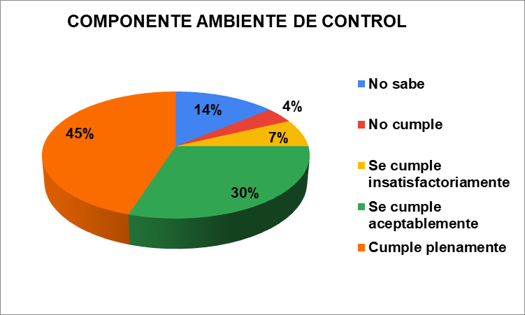
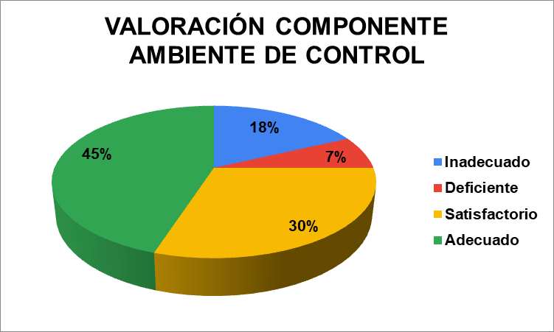
ANÁLISIS DE RESULTADOS POR MÓDULO 2019
COMPONENTE AMBIENTE DE CONTROL
Este componente es el conjunto de directrices y condiciones mínimas que brinda la alta dirección de las organizaciones con el fin de implementar y fortalecer su Sistema de Control Interno.
Para el análisis de este componente, se tuvieron en cuenta los resultados de las preguntas asociadas a la Inducción y reinducción, Código de integridad y Conflicto de intereses, Manual de Funciones, Evaluación de desempeño, Capacitación, Incentivos y Bienestar entre otros.

Slide 11
ANÁLISIS DE RESULTADOS POR MÓDULO 2019
Los resultados indican que el componente Ambiente de Control, es percibido por los funcionarios de manera satisfactoria y adecuada, pues un 30% considera que se cumple aceptablemente y el 45% que se cumple plenamente, lo que representa un 75% en la percepción positiva sobre el cumplimiento de las actividades desarrolladas por la Entidad en relación a la implementación de controles o mecanismos para facilitar el cumplimiento de los objetivos y la gestión de los riesgos que pueden desviar su cumplimiento.
Cabe anotar, que las preguntas que obtuvieron los porcentajes más bajos respecto a la percepción de los encuestados, especialmente por desconocimiento y que por tanto se ubican en un criterio inadecuado, fueron las relacionadas con estrategias para la identificación y declaración de conflictos de interés, la transferencia de conocimiento de los servidores que se retiran a quienes continúan vinculados y finalmente si se realiza la inducción a los gerentes públicos en la entidad de manera permanente en el Instituto.
Por otra parte, las preguntas con mayores porcentajes de calificación y clasificadas como adecuadas, son aquellas asociadas al programa de bienestar e incentivos del Instituto, el análisis de los resultados de la evaluación de desempeño laboral y los acuerdos de gestión son coherentes con el cumplimiento de las metas de la entidad, y al desarrolló del programa de capacitación para los servidores públicos del Instituto.
Es importante tener presente que el desarrollo de este componente, impacta las dimensiones de Desarrollo Humano y Dimensión de Gestión de Conocimiento, por lo que es importante que desde las diferentes Líneas de Defensa y de acuerdo a sus responsabilidades, se continúe trabajando para el fortalecimiento y asegurar así la implementación y seguimiento a los controles en los procesos y procedimientos para mitigar los riesgos que puedan afectar el cumplimiento de metas y objetivos.

Slide 12
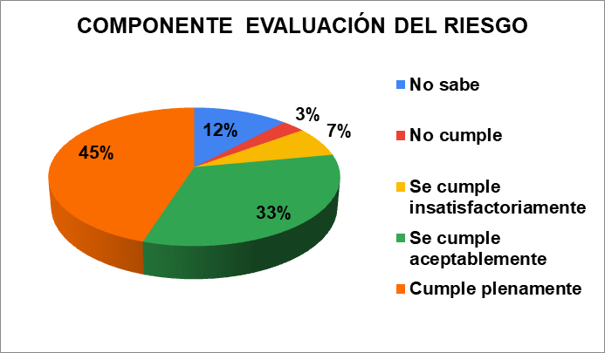
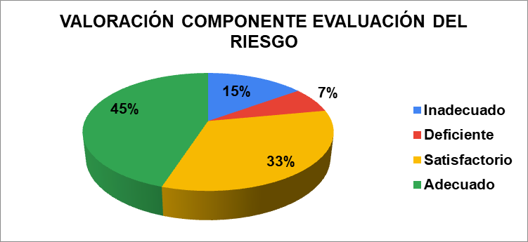
ANÁLISIS DE RESULTADOS POR MÓDULO 2019
COMPONENTE EVALUACIÓN DEL RIESGO
Es el proceso dinámico e interactivo que le permite a la entidad identificar, evaluar y gestionar aquellos eventos, tanto internos como externos, que puedan afectar o impedir el logro de sus objetivos institucionales.
Para el análisis de este componente, se tuvieron en cuenta los resultados de las preguntas asociadas a la Planeación y Gestión MIPG y si este se ajusta a la gestión del Instituto, sobre el Plan Estratégico: Misión, visión, objetivos, estrategias, metas y medición de resultados, como referentes generales de la gestión Institucional, plan acción, sobre los controles definidos por la entidad para mitigar los riesgos de gestión y corrupción incluyen responsable del control, frecuencia del control, descripción detallada de la operación del control, evidencia del control, nombre del control entre otros.

Slide 13
ANÁLISIS DE RESULTADOS POR MÓDULO 2019
Los resultados indican que el componente Evaluación del riesgo, lo perciben los funcionarios de manera satisfactoria y adecuada, pues un 33% considera que se cumple aceptablemente y el 45% que se cumple plenamente, lo que representa un 78% en la percepción positiva sobre el cumplimiento de las actividades desarrolladas por la Entidad en relación con el proceso que le permite a la entidad identificar, evaluar y gestionar aquellos eventos, tanto internos como externos, que puedan afectar o impedir el logro de sus objetivos institucionales.
Para este componente, las preguntas que obtuvieron los porcentajes más bajos respecto a la percepción de los encuestados, ya sea por desconocimiento o porque los funcionarios perciben que el Instituto no esta cumpliendo o aplicando los temas y que por tanto se ubican en un criterio inadecuado, las preguntas relacionadas con lo anterior fueron si los supervisores e interventores realizan seguimiento a los riesgos de los contratos e informan las alertas a que haya lugar, otro tema para reforzar es la identificación de riesgos relacionados con fraude y corrupción, y por último los frente a los indicadores de medición y seguimiento del desempeño son calculados y utilizados por la entidad en el marco de su política de servicio al ciudadano.
Por otra parte, las preguntas con mayores porcentajes de calificación y clasificadas como adecuadas, son aquellas asociadas al conocimiento de los objetivos, alcance, misión y actividades del proceso al cual hace parte, como también el conocimiento del Plan Estratégico: Misión, visión, objetivos, estrategias, metas y medición de resultados, como referentes generales de la gestión Institucional y finalmente la coordinación y el acompañamiento en la formulación, preparación y seguimiento de políticas, planes, programas y proyectos, contribuyen al cumplimiento de los objetivos institucionales.
Es importante tener presente que el desarrollo de este componente, impacta las dimensiones de Dirección estratégico y planeación, Dimensión de Valores por resultados, por lo que es importante que desde las diferentes Líneas de Defensa y de acuerdo a sus responsabilidades, se continúe trabajando para el fortalecimiento y asegurar así la implementación y seguimiento a los controles en los procesos y procedimientos para mitigar los riesgos que puedan afectar el cumplimiento de metas y objetivos.

Slide 14
ANÁLISIS DE RESULTADOS POR MÓDULO 2019
COMPONENTE ACTIVIDADES DE CONTROL
Involucra las acciones establecidas por la Entidad, a través de políticas de operación, procesos y procedimientos, que contribuyen a la materialización de las directrices impartidas por la Alta Dirección para el logro de los objetivos. Estas actividades permiten el control de los riesgos que pueden incidir en el cumplimiento de los objetivos institucionales.
Para el análisis de este componente, se tuvieron en cuenta los resultados de las preguntas asociadas a la estructura organizacional, políticas de operación, modelo de operación por procesos, procedimientos, actividades de control, monitoreo y seguimiento a la gestión para la mejora continua, planes, programas y proyectos.
CATEGORÍA DE CALIFICACIÓN | PORCENTAJE
No sabe | 9%
No cumple | 2%
Se cumple insatisfactoriamente | 7%
Se cumple aceptablemente | 31%
Cumple plenamente | 51%
DESCRIPCIÓN | CRITERIO | PORCENTAJE
No sabe, No cumple | Inadecuado | 11%
Se cumple insatisfactoriamente | Deficiente | 7%
Se cumple aceptablemente | Satisfactorio | 31%
Cumple plenamente | Adecuado | 51%

Slide 15
ANÁLISIS DE RESULTADOS POR MÓDULO 2019
Los resultados indican que el componente Actividades de Control, es percibido por los funcionarios de manera satisfactoria y adecuada, pues un 31% considera que se cumple aceptablemente y el 51% que se cumple plenamente, lo que representa un 82% en la percepción positiva sobre el cumplimiento de las actividades desarrolladas por la Entidad en relación a la implementación de controles o mecanismos para facilitar el cumplimiento de los objetivos y la gestión de los riesgo s que pueden desviar su cumplimiento.
Cabe anotar, que las preguntas que obtuvieron los porcentajes más bajos respecto a la percepción de los encuestados, especialmente por desconocimiento y que por tanto se ubican en un criterio inadecuado, fueron las relacionadas con los mecanismos de medición y el seguimiento para la evaluación en el cumplimiento de objetivos de los procesos, lo que refleja la importancia de fortalecer la divulgación sobre la implementación de los mecanismos a través de los cuales se realiza la medición a la gestión en los diferentes niveles de la Entidad y los resultados producto de su seguimiento. Por otra parte, las preguntas con mayores porcentajes de calificación y clasificadas como adecuadas , son aquellas asociadas al plan de acción y al conocimiento de los objetivos y metas del proyecto al cual se pertenece.
Es importante tener presente que el desarrollo de este componente, impacta las dimensiones de Direccionamiento Estratégico y Planeación, y Gestión con Valores para Resultados del Modelo Integrado de Planeación y Gestión, por lo que es importante que desde las diferentes Líneas de Defensa y de acuerdo a sus responsabilidades, se mantengan los esfuerzos y mecanismos para asegurar la adopción, implementación y seguimiento a los controles en los procesos y procedimientos para mitigar los riesgos que puedan afectar el cumplimiento de metas y objetivos.

Slide 16
ANÁLISIS DE RESULTADOS POR MÓDULO 2019
COMPONENTE INFORMACIÓN Y COMUNICACIÓN
Su propósito es permitir que la información se utilice de manera adecuada y que se comunique por los medios y tiempos oportunos, requiere del diseño de políticas y mecanismos para la generación, consecución y procesamiento de los datos al interior y exterior de la Entidad para divulgar los resultados de la gestión y que de esta manera se procure responder a las necesidades de los grupos de valor.
Las preguntas que contiene la Encuesta en relación a este componente están asociadas a lineamientos, canales y medios de comunicación al interior y exterior de la Entidad, mecanismos de recepción de requerimientos por parte de la ciudadanía, tablas de retención documental, registro y divulgación de la información para la toma de decisiones, disponibilidad, accesibilidad, confiabilidad y seguridad de la información.
CATEGORÍA DE CALIFICACIÓN | PORCENTAJE
No sabe | 8%
No cumple | 2%
Se cumple insatisfactoriamente | 4%
Se cumple aceptablemente | 29%
Cumple plenamente | 57%
DESCRIPCIÓN | CRITERIO | PORCENTAJE
No sabe, No cumple | Inadecuado | 10%
Se cumple insatisfactoriamente | Deficiente | 4%
Se cumple aceptablemente | Satisfactorio | 29%
Cumple plenamente | Adecuado | 57%

Slide 17
ANÁLISIS DE RESULTADOS POR MÓDULO 2019
De acuerdo a los resultados obtenidos, los funcionarios perciben un cumplimiento satisfactorio y adecuado del componente, alcanzando porcentajes aceptables del 29% y en pleno cumplimiento del 57%, que permite estimar en total un 86% la percepción favorable que se tiene frente a lineamientos, mecanismos y medios a través de los cuales se difunde la información y se comunica a los grupos de valor la información de su interés al interior y exterior de la Entidad.
Las preguntas asociadas a la implementación de tablas de retención documental, identificación de fuentes de información externas al proceso y conocimiento sobre la identificación de los riesgos de seguridad y privacidad de la información, obtuvieron los porcentajes más bajos de calificación en relación al “No sabe” y “No cumple”, que los ubica en un criterio inadecuado; esto implica considerar acciones de mejora frente al flujo de información interna y su difusión, así como las prácticas en cuanto a la confiabilidad y establecimiento de controles frente a la seguridad de la información que involucre a todos los usuarios . En contraposición, las preguntas que obtuvieron los porcentajes más significativos, fueron las relacionadas con los canales y medios para interactuar con los grupos de valor y ciudadanía en general sobre diferentes aspectos e inquietudes en relación a la gestión de la Entidad, lo que refleja la existencia de mecanismos y estrategia s claras de comunicación hacia el exterior de la Entidad..
El desarrollo del componente de información y comunicación está ligado a la dimensión cinco de Modelo Integrado de Planeación y Gestión, que se denomina de la misma manera, de allí la importancia de garantizar procesos de información y comunicación oportuna y de calidad a todos los actores involucrados en la gestión y control interno de Instituto, con la concurrencia de las cuatro Líneas de Defensa.

Slide 18
ANÁLISIS DE RESULTADOS POR MÓDULO 2019
COMPONENTE ACTIVIDADES DE MONITOREO
Este componente contempla actividades de seguimiento oportuno al estado de la gestión de los riesgos y los controles para detectar desviaciones, lo que permite valorar la efectividad del control interno de la Entidad; así mismo, permite medir la eficiencia, eficacia y efectividad de los procesos e identificar el nivel de ejecución de los planes, programas y proyectos y los resultados de la gestión. Estas actividades se pueden llevar a cabo a través de la autoevaluación y la evaluación independiente.
Las preguntas que contiene la Encuesta en relación a este componente están asociadas a procesos de autoevaluación, mecanismos de verificación y evaluación de controles, auditorías de gestión, evaluación a la gestión del riesgo, formulación y seguimiento a planes de mejoramiento, verificación y seguimiento a la eficacia y efectividad de las acciones de mejoramiento, monitoreo a los indicadores de gestión y retroalimentación del cumplimiento de objetivos y metas institucionales a las instancias correspondientes.
COMPONENTE ACTIVIDADES DE MONITOREO
 | PORCENTAJE
No sabe | 18%
No cumple | 3%
Se cumple insatisfactoriamente | 5%
Se cumple aceptablemente | 27%
Cumple plenamente | 48%
DESCRIPCIÓN | CRITERIO | PORCENTAJE
No sabe, No cumple | Inadecuado | 21%
Se cumple insatisfactoriamente | Deficiente | 5%
Se cumple aceptablemente | Satisfactorio | 27%
Cumple plenamente | Adecuado | 47%

Slide 19
ANÁLISIS DE RESULTADOS POR MÓDULO 2019
Para este componente, se percibe por parte de los funcionarios, un cumplimiento positivo de las actividades desarrolladas en torno a los mecanismos de seguimiento que favorecen la evaluación al desempeño institucional, al estado de la gestión de los riesgos y controles, pues se lograron porcentajes del 27% y 47% que los ubica como satisfactorio y adecuado respectivamente.
Los temas que menores porcentajes obtuvieron, especialmente por desconocimiento, fueron aquellos relacionados con las acciones que involucran a la línea Estratégica y segunda línea de defensa en cuanto al seguimiento de indicadores y la evaluación de la efectividad de los controles, así como la falta de difusión de la cultura de autoevaluación al interior del Instituto; y aunque son porcentajes que no superan el 21%, se convierten en oportunidades de mejora para visibilizar a los servidores en general los roles que les corresponden a las diferentes líneas de defensa y como se despliegan las actividades de monitoreo de acuerdo a sus responsabilidades. Por otro lado, las preguntas con mejor percepción de cumplimiento y/o conocimiento, fueron las asociadas a los ejercicios de auditoría y la implementación de planes de mejoramiento, lo que puede indicar que se reconoce la importancia de las herramientas que favorecen la mejora a la gestión y su propósito en cuanto al seguimiento y evaluación institucional.
Teniendo en cuenta que las actividades de monitoreo están inmersas en las diferentes dimensiones de MIPG, por cuanto permiten valorar la eficacia, eficiencia y efectividad de los procesos, el nivel de ejecución de los planes, programas y proyectos y por tanto la detección de las desviaciones o situaciones que limitan el cumplimiento de objetivos y metas, es importante que se realicen todas las acciones posibles para que su favorezca su interiorización en los diferentes niveles de gestión de la Entidad.

Slide 20
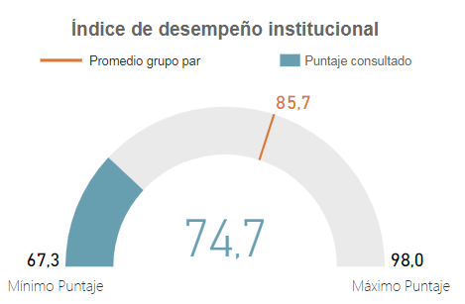
Resultados IDIPRON - Medición del Desempeño Institucional 2019
Para la vigencia 2019, el IDIPRON obtuvo una calificación del 74,7, mejorando su calificación en 6,8 puntos, con respecto a la calificación del año 2018.
Sin embargo, aun estamos lejos del promedio (85.7), lo que significa que las demás entidades mejoraron mucho mas que el Instituto

Slide 21
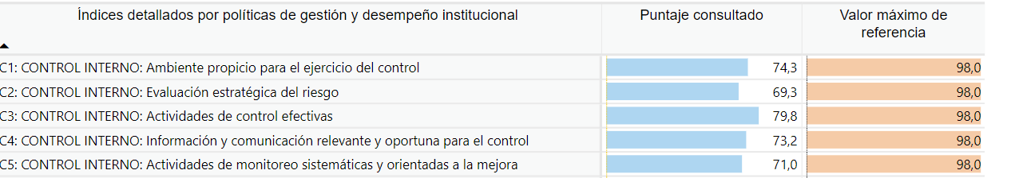
Resultados IDIPRON - Medición del Desempeño MECI 2019
Dentro de la evaluación de desempeño vigencia 2019 (Furag 2019), Función pública realizó la presentación de los resultados dividendo los mismos en medición de desempeño MIPG y medición de Desempeño MECI 2019, en este último se evidencia que de los cinco componentes, el más alto evaluado fue el de Actividades de control (79,8%) seguido por el Ambiente de Control con un (74,3%) por otro lado el más bajo evaluado fue el de Evaluación del riesgo (69,3%), pero aún el Sistema de Control del Instituto de 2019 se encuentra distante a la valoración o puntuación máxima de referencia la cual es (98,0%)

Slide 22
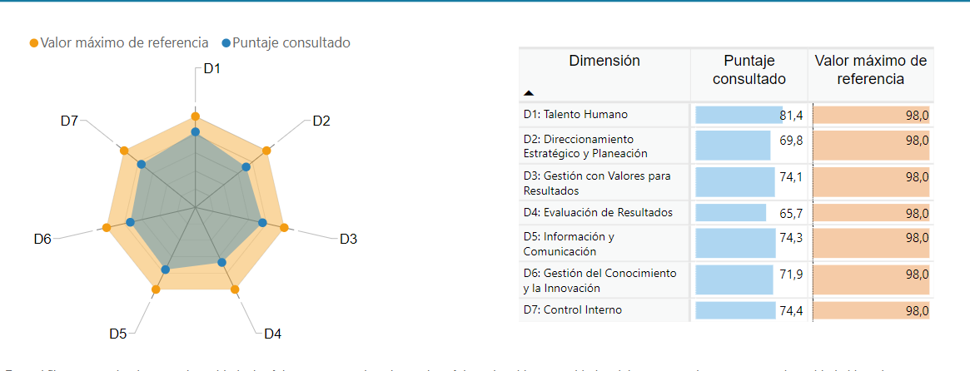
Resultados IDIPRON - Medición del Desempeño Institucional 2019
En esta imagen se puede observar los resultados obtenidos a nivel general por el Instituto en cada una de las dimensiones, donde se evidencia que las dimensiones de Evaluación de resultados (65,7%) y la Dimensión de Direccionamiento Estratégico y Planeación (69,8%), la Dimensión mejor evaluada se encuentra Talento Humano (81,4%), sin embargo, aún el Instituto se encuentra distante del valor máximo de referencia (98,0%).

Slide 23
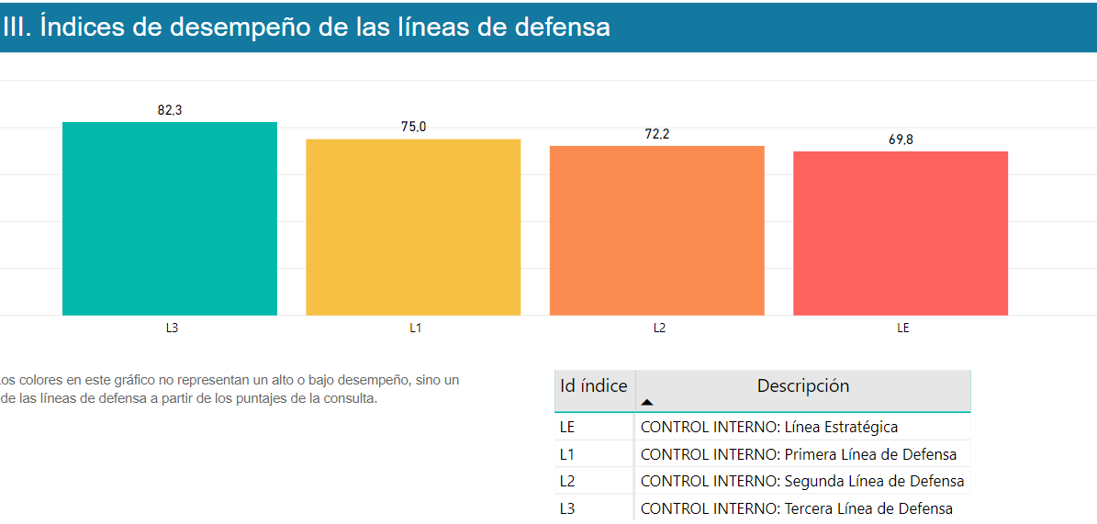
Resultados IDIPRON - Medición del Desempeño MECI 2019
Con respecto al Índice de desempeño de las líneas de defensa se puede observar que la Línea de defensa con un alto desempeño fue la Línea 3 (L3) cuyo objetivo es proporcionar aseguramiento independiente sobre la eficacia de la gestión de riesgos y control interno a la Alta Dirección de la entidad, incluyendo la evaluación frente a la manera en que funcionan la 1ª y 2ª línea de defensa con un resultados de un (82,3%), y la línea con más bajo desempeño fue la Línea estratégica (LE), está nivel analiza los riesgos y amenazas institucionales al cumplimiento de los planes estratégicos, tendrá la responsabilidad de definir el marco general para la gestión del riesgo (política de administración del riesgo) y garantiza el cumplimiento de los planes de la entidad.

Slide 24
CONCLUSIÓN
Se puede concluir que de acuerdo a los resultados obtenidos en los resultados de la Evaluación de desempeño institucional (FURAG) vigencia 2019, el cual mide la gestión y el sistema de control interno se evidenció que el resultado de esta evaluación fue de 74,7%, aunque se mejoró frente a la vigencia de 2018 cuyo resultado fue de 67,9% pero aún el Instituto se encuentra distante del promedio 85,7%. Por otra parte el resultado de la medición de Desempeño MECI 2019 fue de 76,2%,, y entrando más en detalle teniendo en cuenta el resultado de la Dimensión de Control Interno el cual fue de 74,4%, al discriminar por componentes el más alto evaluado fue el de Actividades de control (79,8%) seguido por el Ambiente de Control con un (74,3%) por otro lado el más bajo evaluado fue el de Evaluación del riesgo (69,3%), pero aún el Sistema de Control del Instituto de 2019 se encuentra distante a la valoración o puntuación máxima de referencia la cual es (98,0%).
Ya al interior del Instituto se realizó la Encuesta del Sistema de Control Interno vigencia 2019, evidenciándose que debe trabajarse en el fortalecimiento de la Operatividad de las líneas de defensa teniendo en cuenta la línea estratégica siendo este nivel el que analiza los riesgos y amenazas institucionales al cumplimiento de los planes estratégicos, la responsabilidad de definir el marco general para la gestión del riesgo (política de administración del riesgo) y garantiza el cumplimiento de los planes de la entidad, y las tres líneas de defensa con la integración del Modelo integrado de Planeación MIPG - MECI, para así dar cumplimiento desde la Oficina de Control Interno al enfoque de prevención, a la evaluación de la Gestión del riesgo, a las actividades frente a la administración de riesgo, a la Evaluación de la efectividad de los controles todo esto para dar cumplimiento. Para la vigencia 2019, el resultado general de la calificación de la percepción del Sistema de Control Interno se promedio los resultados de los cinco componentes dando como resultado un 79%.
Cabe resaltar que el componente de información y comunicación obtuvo un 86% siendo este el mejor valorado por los encuestados, en segundo lugar esta el componente de actividades de control 81%, en tercer lugar lo obtuvo el componente de evaluación del riesgo con un 78%, en cuarto lugar se encuentra el componente de ambiente de control con un 75%, finalmente con la percepción más baja se encuentra el componente actividades de monitoreo con un 74%, evidenciando que debe seguir reforzando el desarrollo de las actividades de supervisión continua (controles permanentes) en el día a día de las actividades, así como evaluaciones periódicas (autoevaluación, auditorías).

Slide 25
GRACIAS

Slide 26
Vr. 08 / 28/01/2020
Última plantilla: siempre debe estar presente
Recuerde: Elimine este cuadro amarillo de texto

